Slide 1





Créer, innover avec Scratch pour apprendre à programmer
monurl.ca/mst6mai2022
Domaine de la mathématique, de la science et technologie (MST)
Pour plus de détails : recitmst.qc.ca
Ces formations du RÉCIT MST sont mises à disposition, sauf exception, selon les termes de la Licence CC..
Notes:
Lien de la présentation : https://bit.ly/mst5nov21
Lien de l’article : https://recitmst.qc.ca/ecrire/?exec=article&id_article=1356
voir ancienne présentation 1 jour complet https://docs.google.com/presentation/d/1IW5V0EksOEzU29KMDNc9S56TAu_g70pe09nmAX9HB84/edit?usp=sharing
PDF à insérer

Slide 2

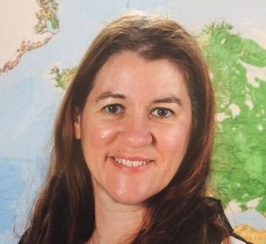
Sonya Fiset
sonya.fiset@recitmst.qc.ca

Slide 3
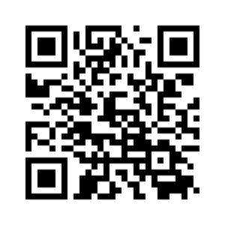
Créer, innover avec Scratch pour apprendre à programmer
monurl.ca/mst6mai2022

Slide 4
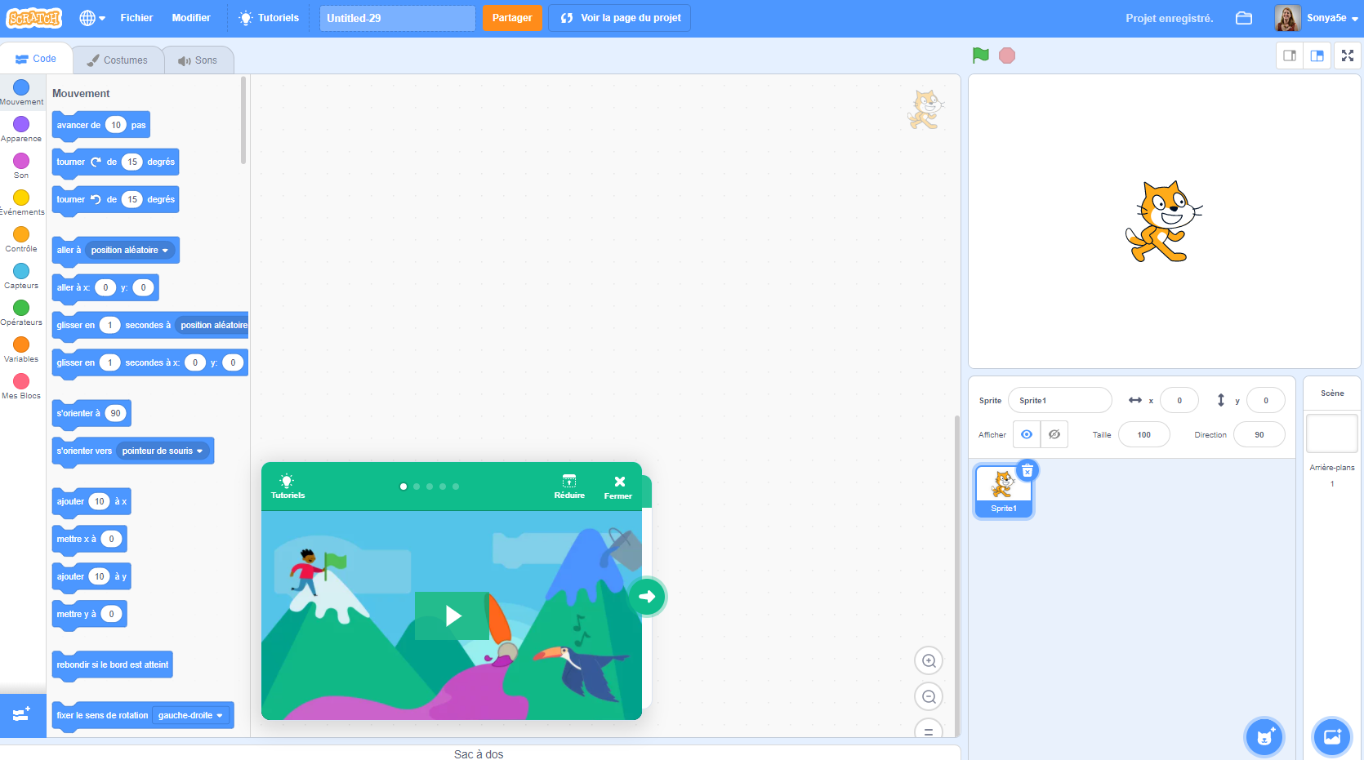

S’initier à la programmation Scratch
4.Démarrer le programme avec le drapeau vert.
3.Déplacer les blocs ici.
Scratch : https://scratch.mit.edu/
www.scratch.mit.edu
1.Choisir un lutin.
2.Choisir a-plan.
Notes:
https://scratch.mit.edu/

Slide 5
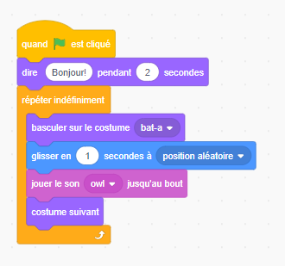
Défi 1
Créer avec Scratch
Programme Scratch
Tutoriel sur vidéo
1-Choisir un personnage (Sprite)
2-Choisir d’un arrière-plan
3-Choisir le costume du Sprite
4-Écrire un dialogue
5-Utiliser un « Déplacement »
6-Ajouter un « Son »
7-Animer le changement de costume
8-Répéter
Notes:
https://pixabay.com/fr/

Slide 6
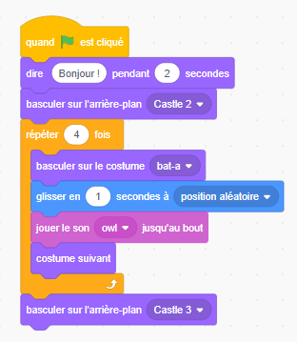
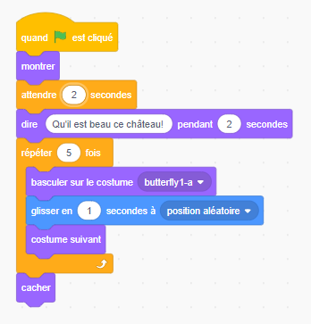
Défi 2
Créer et innover avec Scratch
Projet Scratch
1-Ajouter ou importer un personnage
2-Ajouter ou importer un arrière-plan
3-Ajouter du dialogue
4-Enregistrer un son personnel
5-Animer avec un personnage
6-« Montrer » ou « Cacher » un Sprite
Notes:
https://pixabay.com/fr/

Slide 7
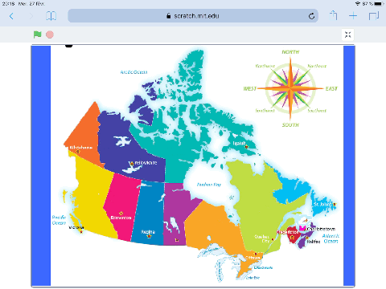
La carte du Canada
Pour démarrer (cliquez et remixez)
Notes:
https://scratch.mit.edu/projects/254220533/editor/

Slide 8
Ressources :
Autoformations sur Campus RÉCIT :
Scratch pour tous
Scratch en mathématique
Padlets de ressources pour des idées avec Scratch au primaire
ou Scratch au secondaire
Tutoriel général pour commencer
ou un en univers social
Notes:
Autoformation ScratchJr https://campus.recit.qc.ca/course/view.php?id=16
Autoformation Scratch https://campus.recit.qc.ca/math%c3%a9matique-science-et-technologie/scratchpremierspas
Autoformation Scratch en mathématique : https://campus.recit.qc.ca/math%c3%a9matique-science-et-technologie/scratchmathematique1

Slide 9
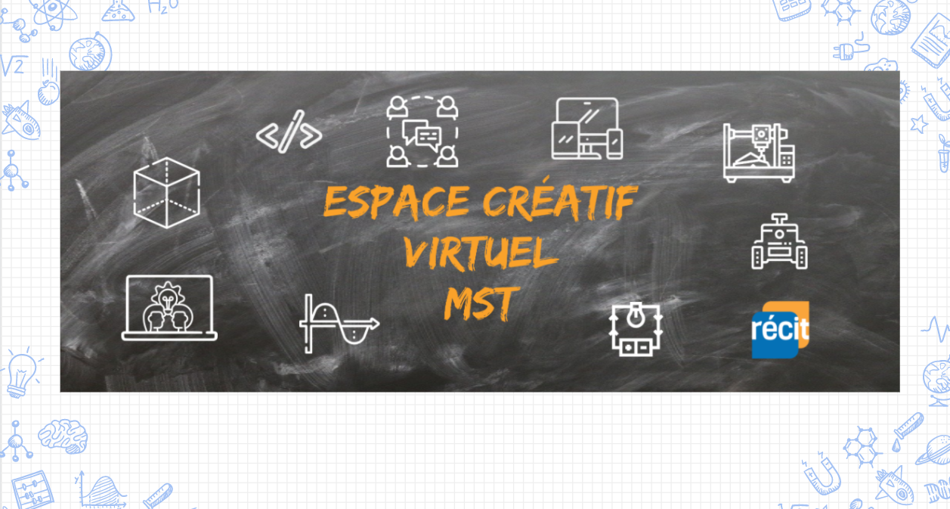
L’équipe du RÉCIT MST est disponible
les mercredis matins
de 9 h à 11 h 30.
Place your screenshot here
Lien vers notre salle de vidéoconférence : http://recitmst.qc.ca/ecv-zoom
Notes:
Salle de vidéoconférence : http://recitmst.qc.ca/ecv-zoom

Slide 10

MERCI !
Questions?
equipe@recitmst.qc.ca
Page Facebook
Twitter
Chaîne YouTube
Ces formations du RÉCIT MST sont mises à disposition, sauf exception, selon les termes de la licence Licence Creative Commons Attribution - Pas d’Utilisation Commerciale - Partage dans les Mêmes Conditions 4.0 International.
Notes:
Me joindre sonya.fiset@recitmst.qc.ca
Message à l’équipe : equipe@recitmst.qc.ca

Slide 11

Free templates for all your presentation needs
For PowerPoint and Google Slides
100% free for personal or commercial use
Ready to use, professional and customizable
Blow your audience away with attractive visuals

